Slide 1


Android
고급 과정

Slide 2
센서 애플리케이션
3단원
네트워크 애플리케이션
1. 연결 관리자
2. HTTP 요청 방법
3. XML 다운로드와 파싱
4. JSON 다운로드와 파싱
5. 이미지 다운로드
6. 비동기 다운로드

Slide 3
연결 관리자
3단원
장비가 지원하는 네트워크 연결 방법
  네트워크(3G)
    3세대 기기에 적용되는 국제전기통신연합(ITU)의 규격
    최고 128Kbps~2Mbps의 전송속도, 동영상 전송 가능
  무선 인터넷(WiFi)
    무선 접속 장치(AP: Access Point)가 설치된 곳에서 근거리 무선 인터넷을 할 수 있음
  블루투스(Bluetooth)
    반경 10∼100m안에서 각종 전자·정보통신 기기를 무선으로 연결
  와이브로(Wireless Broadband Internet)
    최대 전송 속도는 10Mbps, 최대 전송 거리는 1km이며, 시속 120km/h로 이동하면서 사용할 수 있다. 3G 통신망보다는 빠름
  대부분의 장비들은 2~3 가지 방법을 지원한다.
  사용자는 어떤 네트워크를 사용할 것인지 선택 및 변경할 수 있다.

Slide 4
연결 관리자
3단원
연결 관리자(ConnectivityManager)
  안드로이드의 서비스로 제공
    네트워크 연결에 대한 모니터링
    네트워크 연결 상태가 변경될 때 애플리케이션에게 방송을 보냄
    네트워크 연결이 끊어지면 대체 연결을 시도
  ConnectivityManager 얻기
    ConnectivityManager connectivityManager =
    (ConnectivityManager) getSystemService(Context.CONNECTIVITY_SERVICE);
네트워크 정보 얻기
  NetworkInfo 객체 얻기
    NetworkInfo[] getAllNetworkInfo()
    NetworkInfo getActiveNetworkInfo()
    NetworkInfo getNetworkInfo(int networkType)
networkType은 얻고자하는 네트워크에 대한 타입으로 ConnectivityManager의 상수인
TYPE_MOBILE,
TYPE_WIFI
중 하나를 지정하면 된다.

Slide 5
연결 관리자
3단원
  NetworkInfo 객체의 메소드
    String getTypeName()
    boolean isAvailable()
    boolean isConnected()
    boolean isRoaming()
    NetworkInfo.State getState()
네트워크 정보를 얻기위한 퍼미션
  장비의 네트워크 상태를 조사하려면 애플리케이션의 AndroidManifest.xml에 ACCESS_NETWORK_STATE 퍼미션을 추가해야함.
    <uses-permission android:name=”android.permission.ACCESS_NETWORK_STATE”/>

Slide 6
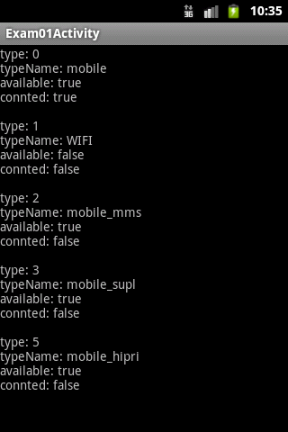
연결 관리자
3단원
실습(p111)
  장비의 네트워크 상태를 조사

Slide 7
HTTP 요청 방법
3단원
안드로이드에서 사용할 수 있는 네트워킹 API
  안드로이드는 자바 표준 패키지인 java.net 을 이용
  TCP 통신용 Socket 클래스 사용
  TCP 서버용 ServerSocket 클래스 사용 가능
  URL과 HttpURLConnection으로 HTTP 통신
모바일 애플리케이션의 통신 방식
  지속적 연결 상태에서 데이터를 주고 받기 위해서 Socket을 사용하지만,
  네트워크 통신 요금 증가로 사용자가 꺼려함
  대부분 HTTP로 웹 서버에 데이터 요청을 하고 XML 또는 JSON 포맷으로
  결과를 받아 사용
네트워크 통신을 위한 퍼미션
  애플리케이션이 네트워크 통신을 하기 위해서는 INTERNET 퍼미션이 필요
    <uses-permission android:name="android.permission.INTERNET"/>
Java 프로그래밍과 동일하게 코딩

Slide 8
HTTP 요청 방법
3단원
HTTP 요청과 응답 받기
  URL 생성
    URL url = new URL(String spec);
    URL url = new URL(String protocol, String host, int port, String file);
  HttpURLConnection 생성
    HttpURLConnection conn = (HttpURLConnection) url.openConnection();
  연결 및 끊기
    conn.connect();
    conn.disconnect();
  요청 방식 설정
    conn.setRequestMethod(“GET”);
    conn.setRequestMethod(“POST”);

Slide 9
HTTP 요청 방법
3단원
정상 응답: HTTP_OK(200)
요청 파일이 발견되지 않았을 경우: HTTP_NOT_FOUND(404)
웹서버에서 실행 도중에 에러: HTTP_INTERNAL_ERROR(500)
  요청 내용 처리 및 응답 받기
    //요청 내용 처리후 응답 코드 얻기
    int responseCode = conn.getResponseCode();
    if(conn.getResponseCode() == HttpURLConnection.HTTP_OK) {
    //요청 결과를 읽기 위한 스트림 얻기
    InputStream inputStream = conn.getInputStream();
    //요청 결과를 읽고 처리
    //~
    }
    InputStream으로 직접 읽으면 느리고 비효율적이므로 버퍼를 지원하는
    보조 스트림 객체로 감싸서 사용하는 것이 유리
  INTERNET 퍼미션 설정
    <uses-permission android:name="android.permission.INTERNET"/>

Slide 10
XML 다운로드와 파싱
3단원
대부분 애플리케이션은 웹서버로부터 XML을 데이터로 받음
  UI는 안드로이드 위젯으로 구성
  XML 을 받고 파싱후 데이터 추출
  추출된 데이터를 UI로 표현
XML 을 생성하는 JSP
<?xml version="1.0" encoding="euc-kr"?>
<%@ page contentType="text/html; charset=EUC-KR"%>
<contentslist>
<contents name="버커킹 강남점">
<address>서울시 강남구 버거킹</address>
<tel>02-123-1234</tel>
<latitude>37.496009</latitude>
<longitude>127.025468</longitude>
</contents>
…
</contentslist>

Slide 11
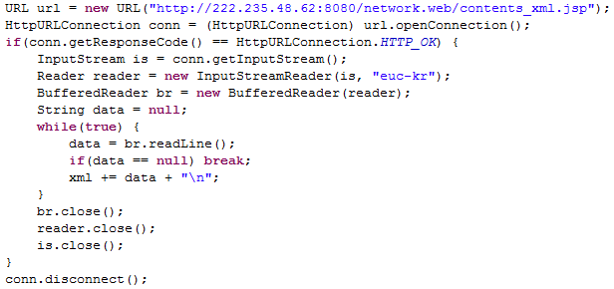
XML 다운로드와 파싱
3단원
XML을 문자열로 얻기

Slide 12
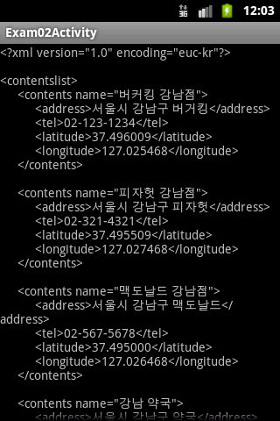
XML 다운로드와 파싱
3단원
실습(p116)

Slide 13
XML 다운로드와 파싱
3단원
XML 파서
  자바 표준 패키지에서 제공하는 DOM과 SAX 파서를 이용 가능
    [DOM 파서]
    XML의 모든 내용을 객체로 생성해서 메모리에 저장해두고 내용을 읽기 때문에 메모리를 많이 사용하는 대신 한번 파싱한 내용을 검색을 통해 재사용이 가능
    [SAX파서]
    SAX파서는 XML을 순서대로 읽으면서 이벤트를 발생시키는 식이라 메모리를 거의 사용하지 않으며 기동 속도가 빠르다. 그러나 앞 부분의 데이터를 다시 읽을 수가 없기 때문에 다시 처음부터 파싱해야 한다는 것이 단점이 있다. 그렇기 때문에 파싱한 내용을 객체에 저장해서 사용하는 것이 좋다.
  안드로이드에서 제공하는 XmlPullParser 이용
    동작 방식은 SAX 파서와 유사하나 이벤트 발생시마다 핸들러를 호출하지 않고 대신 루프를 돌며 다음 이벤트를 직접 조사하는 방식이다. SAX 파서에 비해 이벤트 핸들러를 작성하지 않아도 되므로 간편하다.

Slide 14
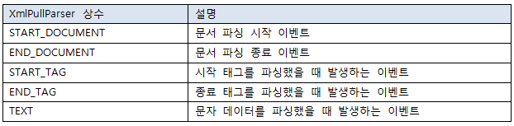
XML 다운로드와 파싱
3단원
XmlPullParser 이용 방법
  객체 얻기
    XmlPullParserFactory factory = XmlPullParserFactory.newInstance();
    XmlPullParser parser = factory.newPullParser();
  스트림으로 바로 XML 파싱
    parser.setInput(is, "euc-kr"); → START_DOCUMENT 이벤트 발생
  파싱시 발생되는 이벤트의 종류
  이벤트 발생 시점
    setInput() 메소드 실행시 START_DOCUMENET 이벤트 발생
    next() 메소드를 실행할 때 마다 발생

Slide 15
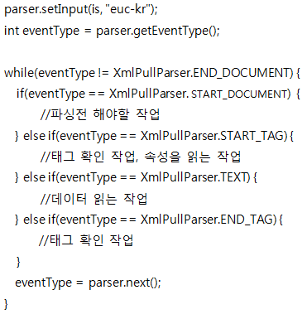
XML 다운로드와 파싱
3단원
  이벤트 발생시 해야할 작업
END_TAG 이벤트가 발생했을 때 해야할 작업은 어떤 태그인지를 확인하고 마무리 작업을 한다. 보통 START_TAG에서 생성한 객체를 List에 추가하는 코드가 온다.

Slide 16
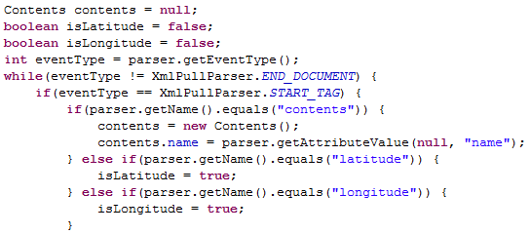
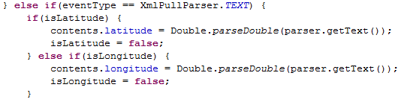
XML 다운로드와 파싱
3단원
  태그 확인 작업 및 속성을 읽는 코드
  태그 데이터를 읽는 코드
대부분 속성은 네임스페이스를 사용하지 않으므로 null을 주면 된다

Slide 17
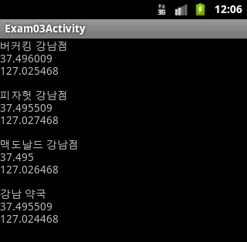
XML 다운로드와 파싱
3단원
실습(p120)
  웹서버에서 주변 음식점, 페스트푸드점, 약국의 정보가 담긴 XML을 받아서 Contents 객체의 리스트를 얻는다.

Slide 18
JSON 다운로드와 파싱
3단원
JSON (Java Script Object Notation)
  XML에서 태그들로 인해 네트워크 전송량이 많음. 또한 파싱할 내용이 많다보니 시간이 소요 → 모바일 환경에서는 그렇게 좋은 포맷은 아니다.
  JSON은 네트워크 전송량과 파싱할 내용을 경량화함
JSON 표기법
  배열: [값1, 값2, 값3, …]
  객체: {필드이름:값, 필드이름:값, …}
  값: 수치(5, 3.4), 문자열(“홍길동”), 논리형(true, false), null등의 4가지 타입 지원
  중첩 허용하기 때문에 대부분의 타입 표현이 가능
    배열안의 객체, 객체안의 배열 등
    [ {name:”버거킹”, tel:”02-123-1234”}, {name:”스타벅스”, tel:”02-678-5678”}, …]

Slide 19
JSON 다운로드와 파싱
3단원
JSON 을 생성하는 JSP
<%@ page contentType="text/plain; charset=EUC-KR"%>
[
{
name:"버커킹 강남점",
address:"서울시 강남구 버거킹",
tel:"02-123-1234",
latitude:37.496009,
longitude:127.025468
},
{
name:"피자헛 강남점",
address:"서울시 강남구 피자헛",
tel:"02-321-4321",
latitude:37.495509,
longitude:127.027468
},
…
]

Slide 20
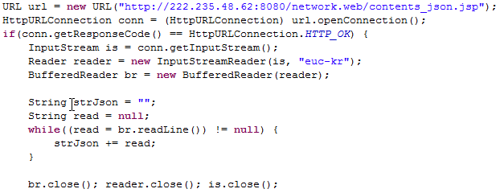
JSON 다운로드와 파싱
3단원
JSON 을 문자열로 얻기
JSON 파싱 방법
  org.json 패키지 이용
  자바 표준 패키지에 포함되어 있지 않지만 안드로이드에는 기본적으로 포함됨

Slide 21
JSON 다운로드와 파싱
3단원
  JSON이 배열로 작성된 경우
    JSONArray jsonArray = new JSONArray(strJSON);
    생성자로 JSON 문자열을 전달하면 문자열을 파싱하여 내부 메모리에 배열 형태로 저장
    배열에 저장된 값을 읽을 때는 다음 메소드를 호출
    Object get(int index)
    int getInt(int index)
    String getString(int index)
    boolean getBoolean(int index)
    JSONArray getJSONArray(int index)
    JSONObject getJSONObject(int index)
  JSON이 객체로 작성된 경우
    JSONObject jsonObject = new JSONObject(strJSON);
    필드를 읽을 때는 다음 메소드를 호출
    Object get(String key)
    int getInt(String key)
    String getString(String key)
    boolean getBoolean(String key)
    JSONArray getJSONArray(String key)
    JSONObject getJSONObject(String key)
배열 인덱스를 초과할 경우 예외를 발생시킨다. get 외에 opt* 메소드로 제공되는데 이 메소드는 배열 인덱스를 초과할 경우 예외를 발생시키지 않는 대신 null, 0, false를 반환한다는 점이 다르다.
배열 인덱스를 초과할 경우 예외를 발생시킨다. get 외에 opt* 메소드로 제공되는데 이 메소드는 배열 인덱스를 초과할 경우 예외를 발생시키지 않는 대신 null, 0, false를 반환한다는 점이 다르다.

Slide 22
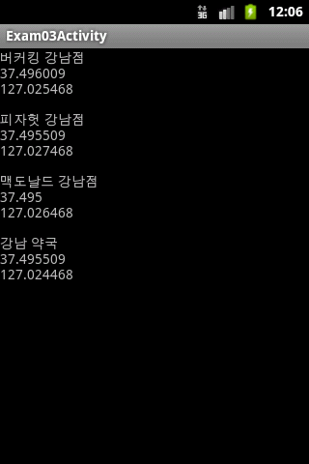
JSON 다운로드와 파싱
3단원
실습(p126)
  웹서버에서 주변 음식점, 페스트푸드점,
  약국의 정보가 담긴 JSON을 받아서
  Contents 객체의 리스트를 얻는다.

Slide 23
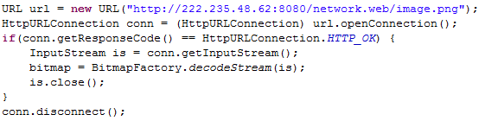
이미지 다운로드
3단원
애플리케이션에서 사용하는 이미지
  고정적으로 사용하는 이미지는 res/drawable에 저장
  이미지가 시간과 장소에 따라 변경되어야 한다면 웹서버에서 받아야함
입력 스트림으로부터 Bitmap 얻기

Slide 24
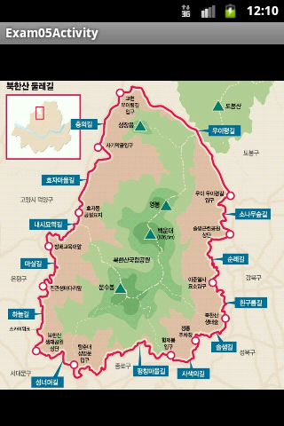
이미지 다운로드
3단원
실습(p128)
  이미지 파일을 다운로드해서
  ImageView로 보여준다

Slide 25
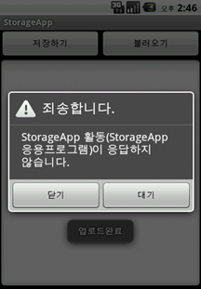
비동기 다운로드
3단원
비동기 다운로드가 필요한 이유
  네트워크 속도가 일정하지 않음
  메인 스레드가 응답이 올 때까지 블록됨
    사용자의 입력을 받을 수 없음
    5초를 넘기면 ANR(Application Not Responding) 대화 상자가 뜸
스레드 처리시 주의할 점
  작업 스레드는 메인 스레드가 생성한 UI를 변경할 수 없다.
  응답 결과를 받으면 Message를 생성한 후 메인 스레드의
  Handler로 전달해서 메인 스레드가 UI를 변경하도록 해야한다.
작업 스레드
메인 스레드
Message
응답결과
Handler

Slide 26
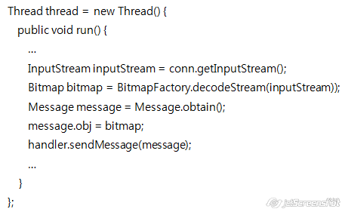
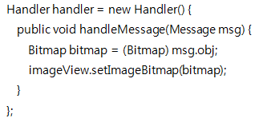
비동기 다운로드
3단원
이미지 다운로드 스레드 작성
Handler 작성

Slide 27

비동기 다운로드
3단원
실습
  이미지 다운로드를 비동기로 처리

